Slide 1
Возрастные особенности пятиклассников

Slide 2
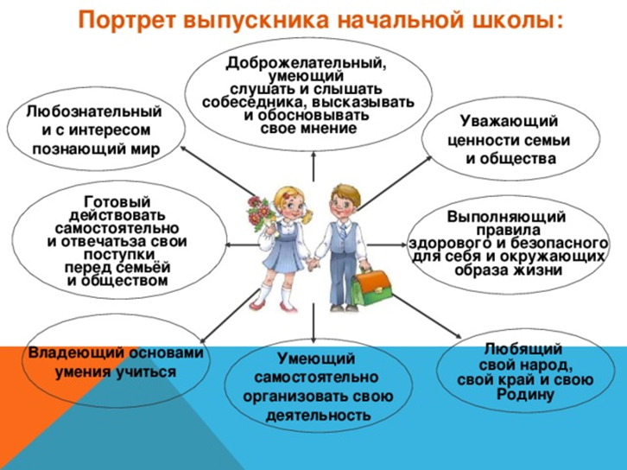

Slide 3
Любознательность – это активный интерес к окружающему миру, к явлениям, к людям, это открытость души для получения нового опыта, и разума для получения новых знаний, это доверие по отношению к жизни и окружающим людям, это готовность учиться у знающих, прислушиваться к опытным и достигать желаемого результата.
Основы умения учится – это способность самостоятельно добывать знания, это способность к самообразованию и к саморазвитию.

